Slide 1
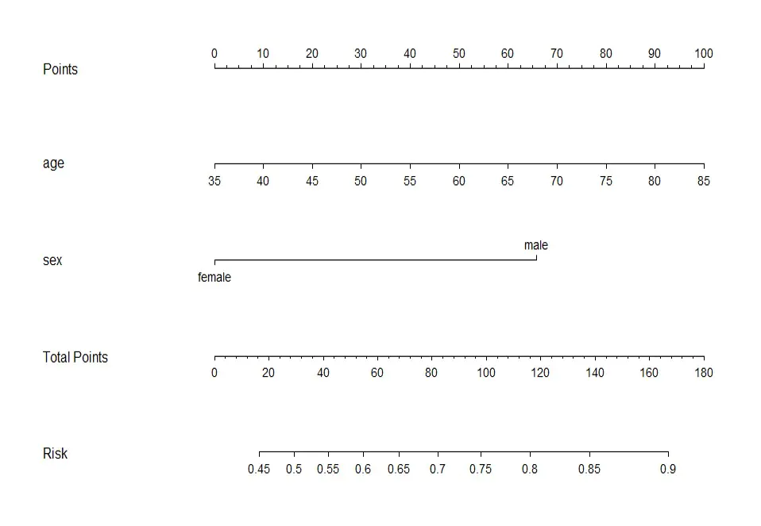
Radiomic Nomogram
诺莫图在影像组学中的使用
汇报人姓名：莫琰
汇报日期：2020.8.6

Slide 2

01 Nomogram（列线图）
目录
02 Nomogram & Radiomic 研究应用
Contents
03 讨论

Slide 3
Nomogram
01
介绍、基本原理、示范

Slide 4
1.1 Nomogram介绍
Nomogram，诺莫图，目的：以绘图的方法来阐述不同变量之间的关系，基于多个变量的值预测一定的临床事件发生的概率。
Nomogram将复杂的回归方程，转变简单且可视化的图形，使预测模型的结果更具有可读性，在医学领域的临床实践中有很大的价值。
1.2 基本原理
构建多因素回归模型，根据模型中各影响因素对结局变量的影响程度，给每个因素的每个取值进行赋分，再将各评分相加得总评分，最后，计算出该事件的预测概率。

Slide 5
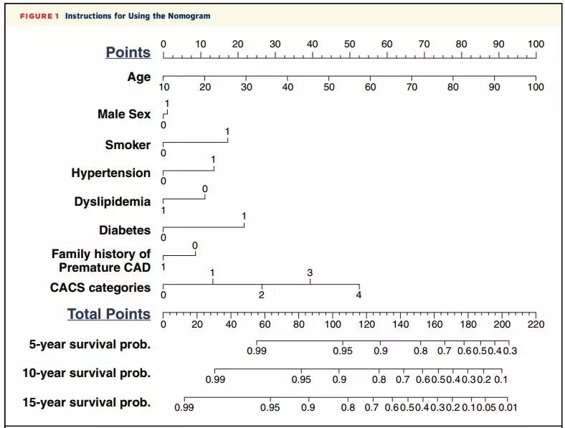
1.3 Nomogram图形示范
②得分：单项
变量 | 状态 | 得分
Age | 40
Male sex | 1
smoker | 1
Hypertension | 1
Dyslipidemia | 0
Diabetes | 1
Family...CAD | 0
CACS... | 3
总得分
①预测模型中的变量名称
②得分：总
③预测结局概率
Development and Validation of a Simple-to-Use Nomogram for Predicting 5-, 10-, and 15-Year Survival in Asymptomatic Adults Undergoing Coronary Artery Calcium Scoring
Notes:
有这样一位患者，40岁，男性=1，吸烟，有高血压，无糖尿病，有血脂异常，无CAD家族史，冠状动脉钙化评分为3分。

Slide 6
1.3 Nomogram图形示范
②得分：单项
变量 | 状态 | 得分
Age | 40 | 33
Male sex | 1 | 1
smoker | 1 | 17.5
Hypertension | 1 | 15
Dyslipidemia | 0 | 11
Diabetes | 1 | 22.5
Family...CAD | 0 | 10
CACS... | 3 | 40
总得分 |  | 130
①预测模型中的变量名称
②得分：总
③预测结局概率

Slide 7
1.4 Nomogram模型效果评价
①内部验证法
利用建模自身的数据来验证：如Bootstrap自抽样法。
② 图形校准法
预测校准曲线，理论标准曲线是过原点、斜率为1的直线，当预测校准曲线越贴近标准曲线，则列线图的预测能力越好。
③外部验证法
使用一组研究对象去建立列线图，再使用另外一组研究对象（即外部数据）来验证列线图预测效果的准确性。
Notes:
Bootstrap自抽样：对样本人群进行有放回的重复抽样，每次抽样样本数相同，同一个个体有可能被抽中多次。利用Bootstrap自抽样产生的新样本去评价列线图模型的准确性，常用C-统计量来进行衡量，其值越接近于1说明列线图的预测能力越准确。
首先利用列线图预测出每位研究对象的生存概率，并从低到高排成一个队列，根据四分位数将队列分为4组，然后分别计算每组研究对象预测生存概率和相应的实际生存概率（由Kaplan-Meier法计算）的均值，并将两者结合起来作图得到4个校准点，最后将4个校准点连接起来得到预测校准曲线。理论上标准曲线是一条通过坐标轴原点、且斜率为1的直线，如果预测校准曲线越贴近标准曲线，则说明列线图的预测能力越好。

Slide 8
Nomogram& Radiomic
02
研究应用

Slide 9

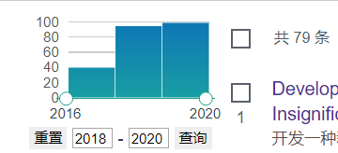
相关研究：Nomogram& Radiomic
IF>3.0 (42)
IF:10-20（3）5-10（6）4-5（26）
1、PET/CT
2、CT
3、MRI
Wei Mu 2019
Dong D 2020
Park 2018
IF：7.081
IF：18.274
IF：10.107
非小细胞肺癌
胃癌
乳腺癌
CT 多中心
MRI
PET、CT、PET+CT的mpRS
DCB响应
PFS/OS预测
用于LAGC N分期的深度学习放射性声像图(DLRN)
结合Rad得分+MRI+临床病理结果的Nomogram

Slide 10
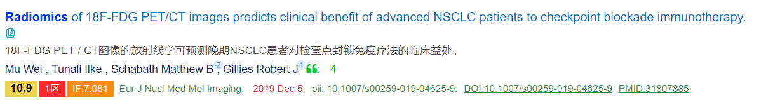
1
目的
验证假设：¹⁸F-FDG PET/CT扫描可以预测接受检查点阻断免疫治疗的非小细胞肺癌患者的临床结果。
数据194
194例经组织学确认为IIIB-IV期NSCLC的患者
PET，CT和PET + CT融合图像
结论
mpRS可预测接受DCB的患者，Nomogram模型可预测PFS和OS。
Notes:
非小细胞肺癌（NSCLC）
持久的临床获益（DCB）
多参数放射学特征（mpRS）
无进展生存期（PFS）
总体生存期（OS）

Slide 11
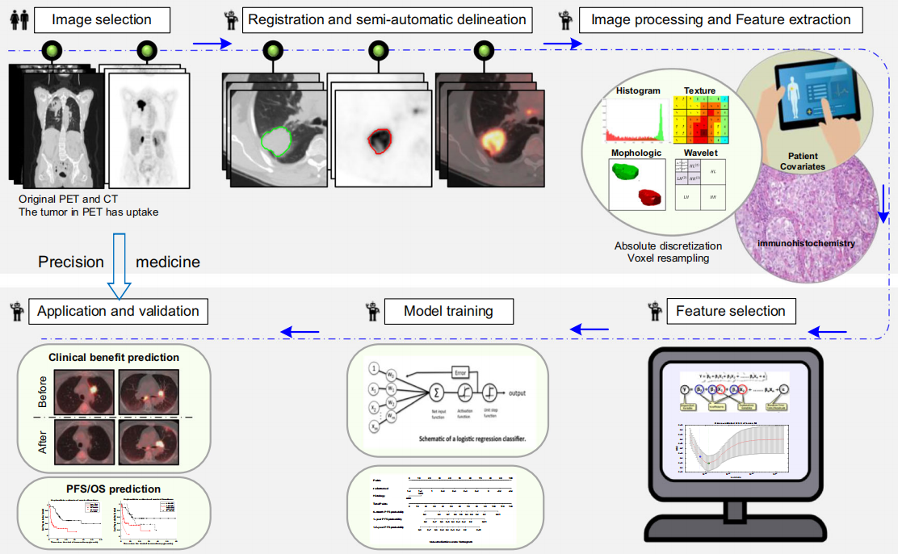
模型
Notes:
Radiomics工作流程。
工作流程包括图像选择
（仅切片厚度≤5 mm的图像无伪影，且肿瘤位于
PET图像具有FDG吸收（包括在内），套准和半自动描绘，成像预处理和特征提取，功能选择，模型训练以及模型验证

Slide 12
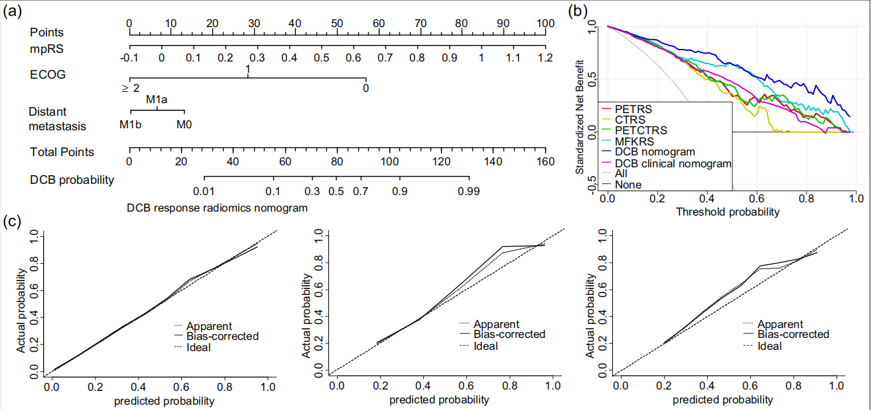
结果1：持久临床获益DCB响应Nomogram、决策曲线、校正曲线
DCB概率Nomogram
决策曲线
预测校准曲线
Notes:
【DCB 诺莫图】
多参数+肿瘤协作组+远处转移
单变量逻辑回归分析最初用于确定与DCB相关的放射组学特征、临床因素和常见指标（包括容积、最大容积和代谢性肿瘤体积的图像衍生特征[23]）。产生显著影响的协变量
应用多元逻辑回归分析的Wald统计量建立了DCB预测列线图模型。
模型的拟合优度通过Akaike信息准则（AIC）和Hosmer-Lemeshow（HL）检验进行评估[24]。
AUC、ACC、SEN和SPEC也被用来评估不同模型的鉴别性能。为了比较不同模型的临床实用性，通过量化不同阈值概率下的附加效益进行决策曲线分析[25]。

Slide 13
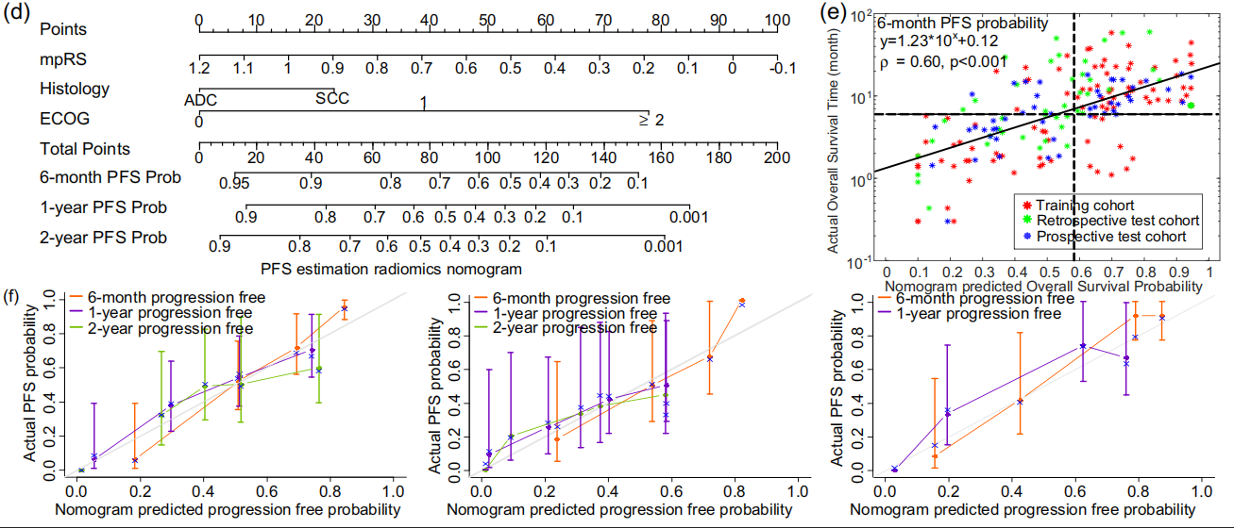
结果2：无进展生存期PFS预测Nomogram、校正曲线
PFS预测Nomogram
预测校准曲线
Notes:
【PFS OS诺莫图】
多参数+组织学+肿瘤协作
采用放射组学特征、临床因素、SUVmax、MTV（代谢性肿瘤体积）和体积进行单变量Cox回归分析。
采用多元Cox回归分析和以AIC为停止准则的反向逐步选择法，将具有统计学意义的危险比（HRs）纳入PFS和OS-nomo-gram模型中。
用C指数和AIC评价模型的预测能力，用Z检验确定不同模型之间的差异是否显著。

Slide 14
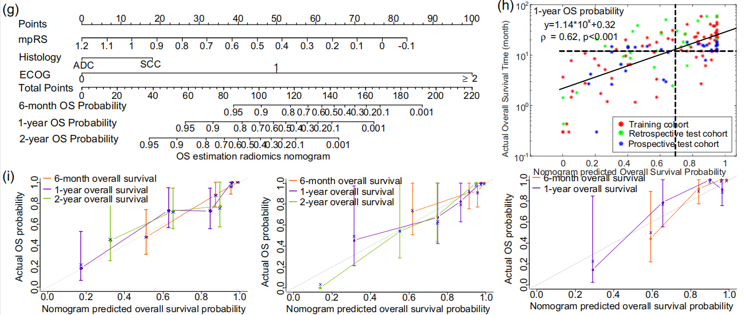
结果3：总生存期OS预测Nomogram、校正曲线
OS预测Nomogram
预测校准曲线
Notes:
多参数+组织学+肿瘤协作

Slide 15
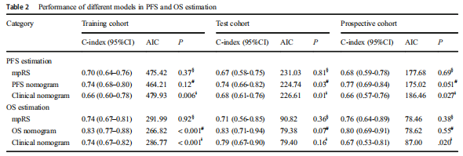
结果4：PFS和OS预测中不同模型的性能

Slide 16
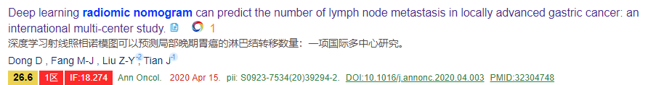
2
目的：
使用深度学习+影像组学Nomogram （DLRN）来预测局部晚期胃癌的N分期。
（着重于术前鉴别病理N0，N1，N2，N3a和N3B）。
数据：
730例LAGC患者：中国5个中心&意大利1个中心
分为1个训练，3个外部验证和1个国际验证。
CT图像（无增强、双相(动静脉期)增强CT）
结论：
DLRN在所有组均显示出对LNM数量的良好区分，诺模图的表现明显优于常规使用的临床N期，肿瘤大小和临床模型。DLRN与LAGC患者的整体生存率显着相关（n = 271）。DLRN对LAGC患者的LNM具有良好的预测价值。
Notes:
淋巴结转移 LNM
根据淋巴结转移的数量分为N0(无LNM)、N1(1-2 LNMS)、N2(3-6 LNMS)、N3a(7-15 LNMS)和N3B(>15 LNMS)

Slide 17
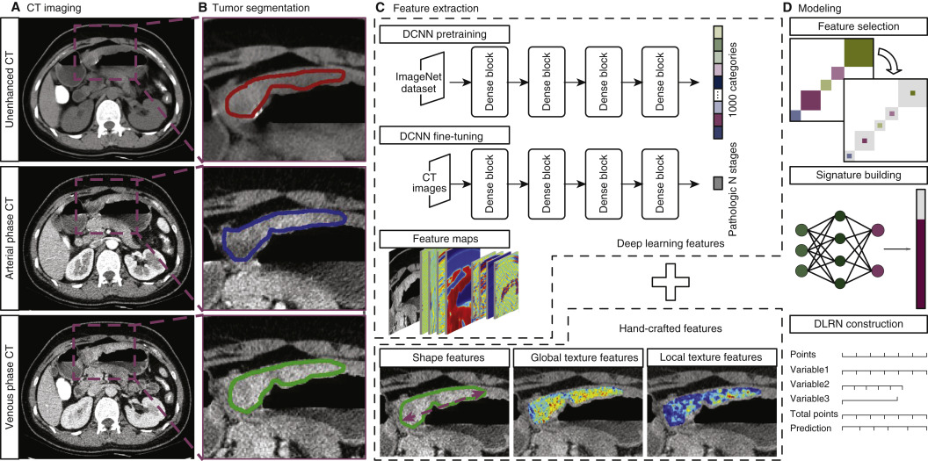
建模流程
Notes:
1、CT数据：CT未增强、动脉CT、静脉相CT
2、图像分割
3、特征提取（深度+组学）输出病理N期
形状特征
全局纹理特征
局部纹理特征
4、模型输出：特征筛选

Slide 18
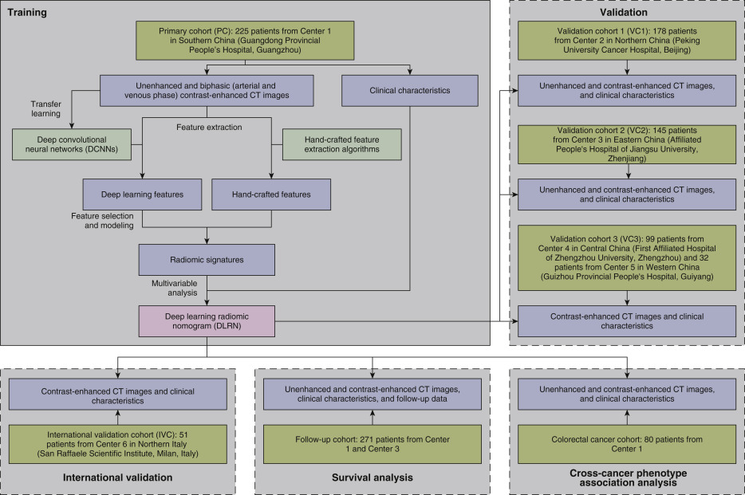
数据： 国际多中心研究
外部验证
模型训练
中：五个中心（679）
1训练组(PC，n=225)
3验证集(VC1，n=178；VC2，n=145；n=131)。
意：国际验证组(IVC，n=51)
生存分析：1随访组
跨癌表型关联分析
国际外部验证
生存分析

Slide 19
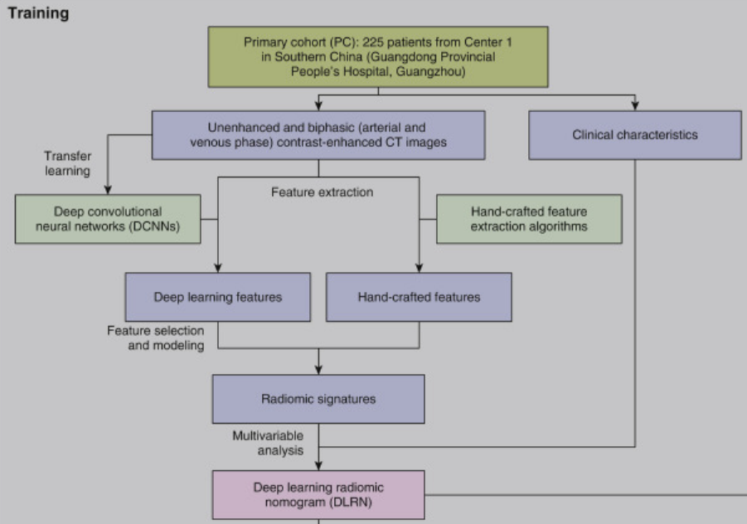
训练模型：
临床特征：(P<0.05)
影像组学特征：
每个ROI：112个深度学习特征+289个组学特征
3个ROI：共1203个特征

Slide 20
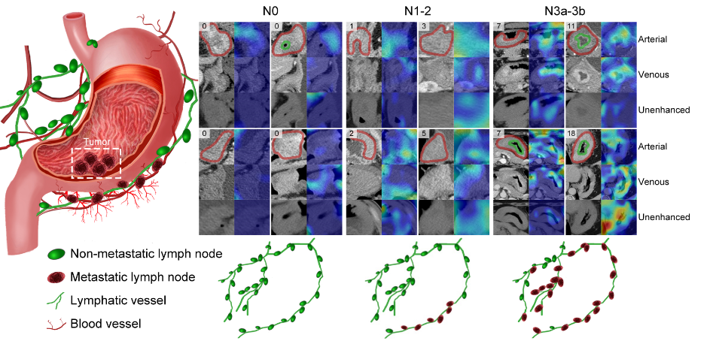
N期图和DCNN激活图
Notes:
N阶段图和DCNN激活图。
12例患者的肿瘤图像和DCNN激活图分别从动脉期，静脉期和未增强的CT图像获得。
我们通过最后的卷积层的回归参数计算了特征图的线性加权总和，以生成每个DCNN的激活图。
用红色线和绿色线勾画出动脉期CT图像中的肿瘤病变。 动脉相位CT图像上的数字是指每位患者的LNM数量。

Slide 21
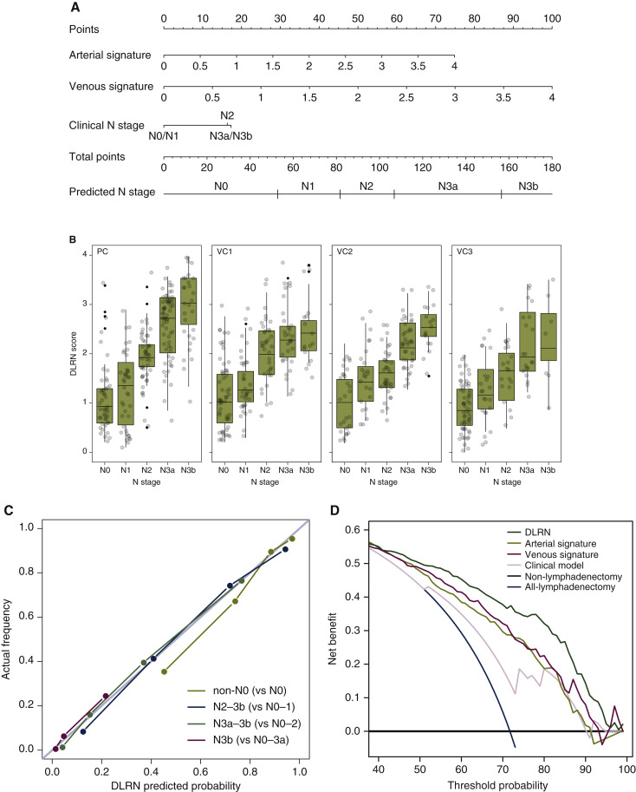
结果1：深度学习Nomogram图(DLRN)及其性能
Notes:
A）具有两个对比增强的放射学特征和临床N期的DLRN。
（B）箱形图显示了PC，VC1，VC2和VC3中病理N期与DLRN之间的相关模式。

Slide 22
决策曲线
校正曲线
Notes:
C：DLRN的校准曲线，区分非N0与N0，N2-3b与N0-1，N3a-3b与N0-2和N3b与N0-3a的亚组分析
D决策曲线表明：DLRN比单征方案、临床模式、非淋巴结切除方案和全淋巴结切除方案更有利于患者。

Slide 23
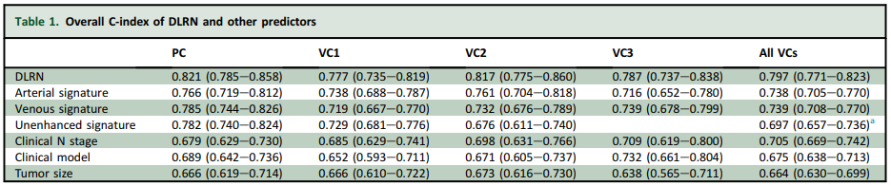
C-index of DLRN and other predictors
Notes:
C指数的值在0.5到1.0之间，0.5表示随机机会，1.0表示完全准确的判别

Slide 24
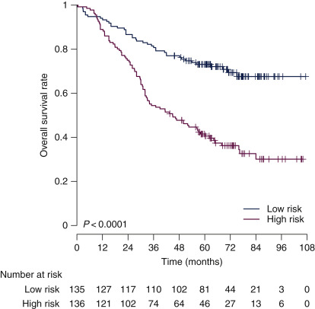
随访胃癌患者总体生存的Kaplan-Meier生存曲线

Slide 25
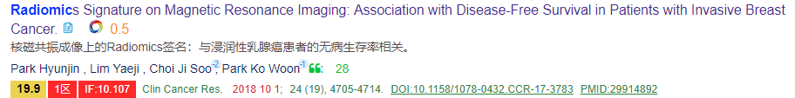
3
目的：
①鉴定的影像组学特征可作为浸润性乳腺癌患者无病生存(DFS)风险分层的生物标志物
②建立：结合影像组学特征、MRI和临床病理表现的Nomogram，评估浸润性乳腺癌患者的无病生存(DFS)。
数据294
294例浸润性乳腺癌患者
术前动态增强(DCE)MRI图像
结论：
影像组学特征是判断浸润性乳腺癌DFS的一个独立的生物标志物。
结合放射组学名义图，改进了个体化DFS估计。

Slide 26
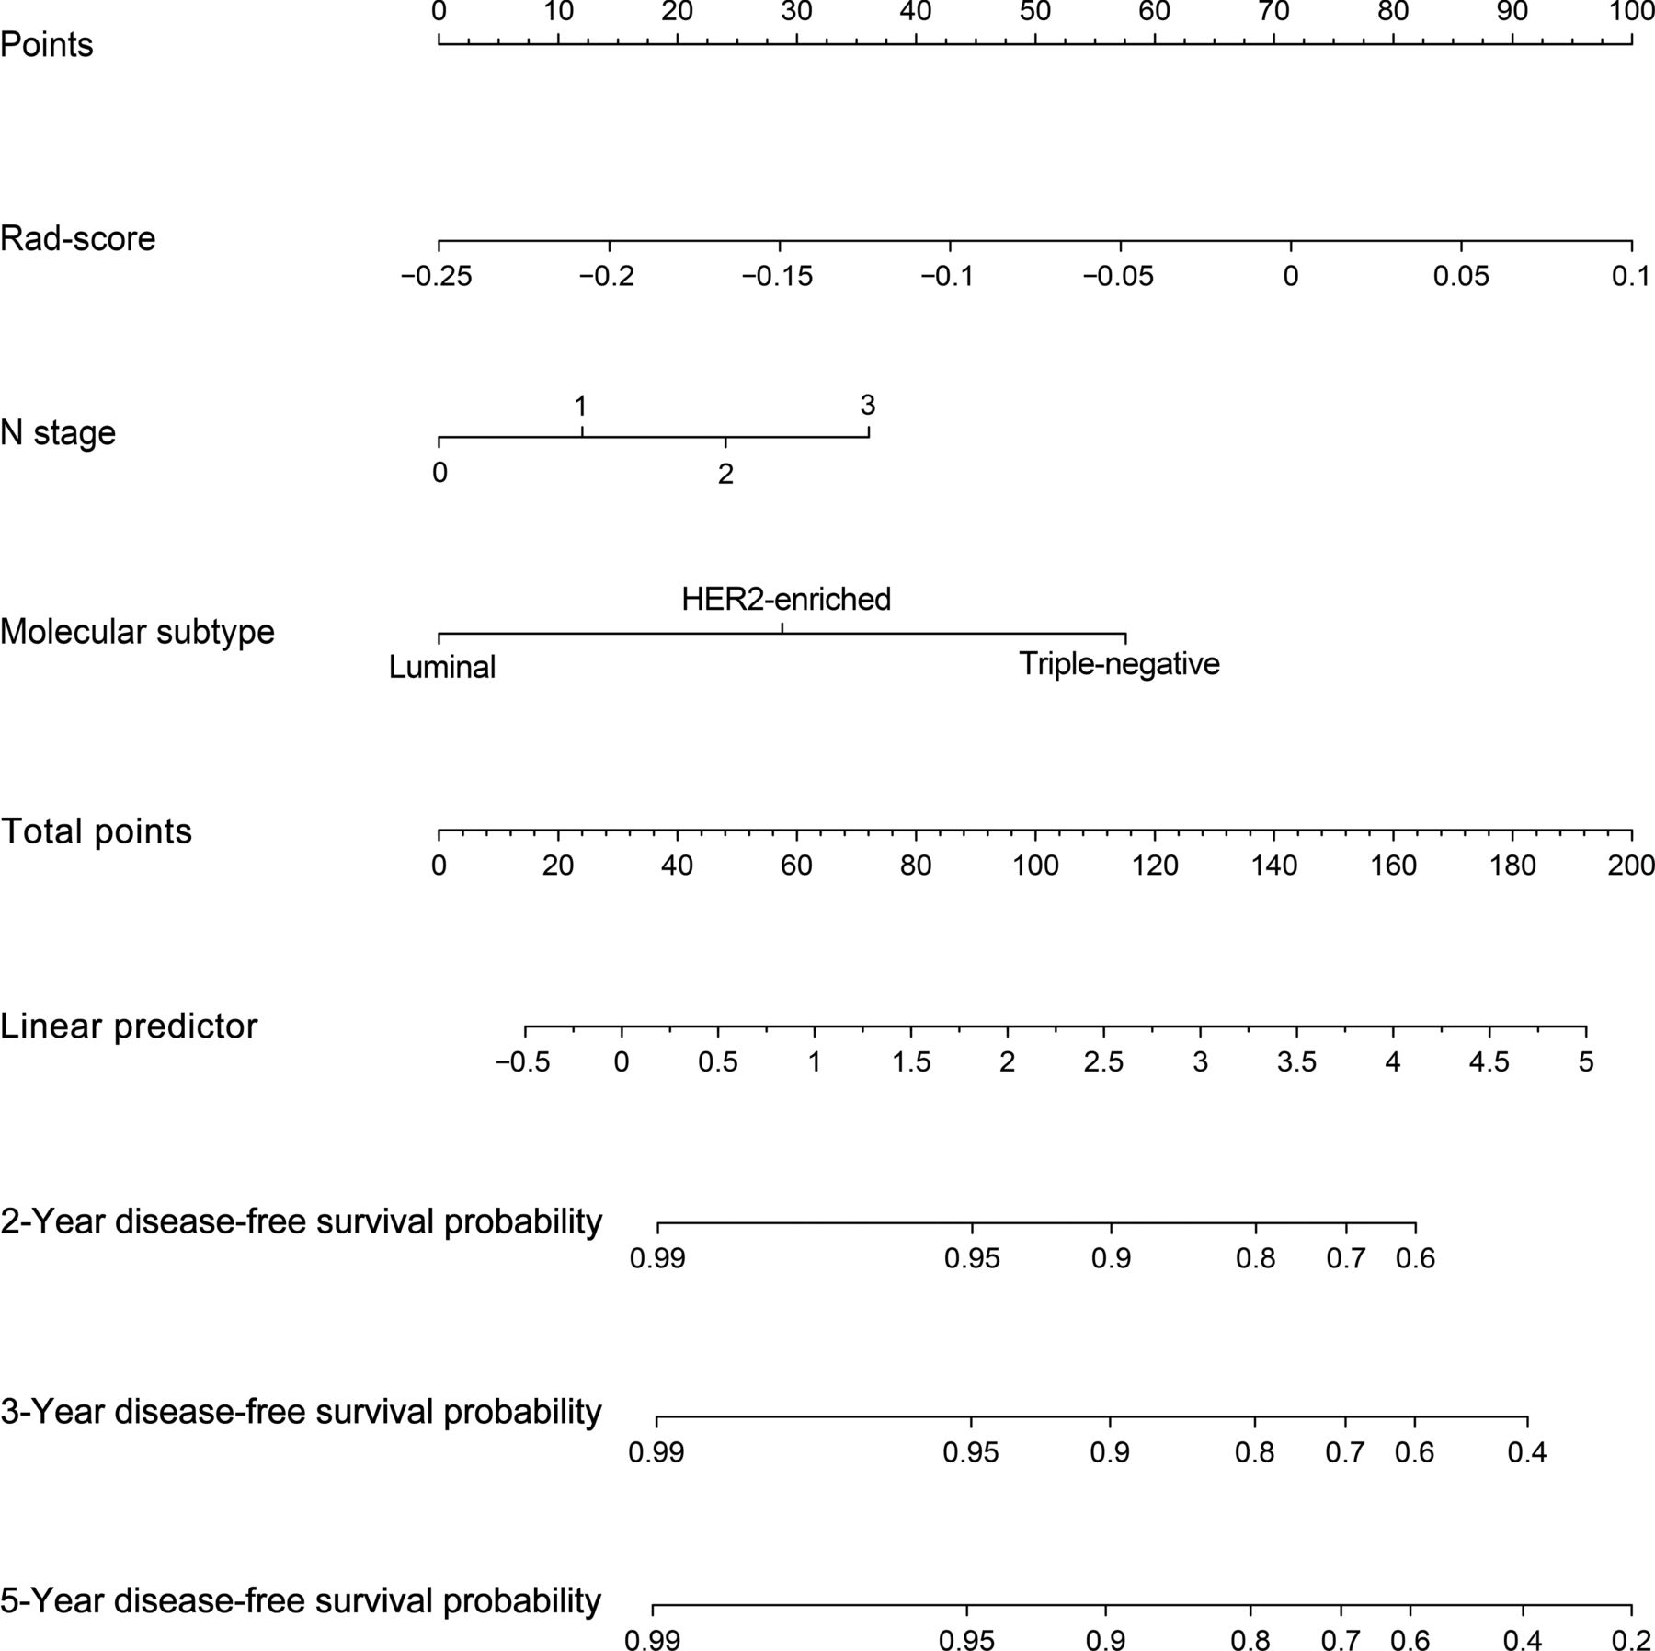
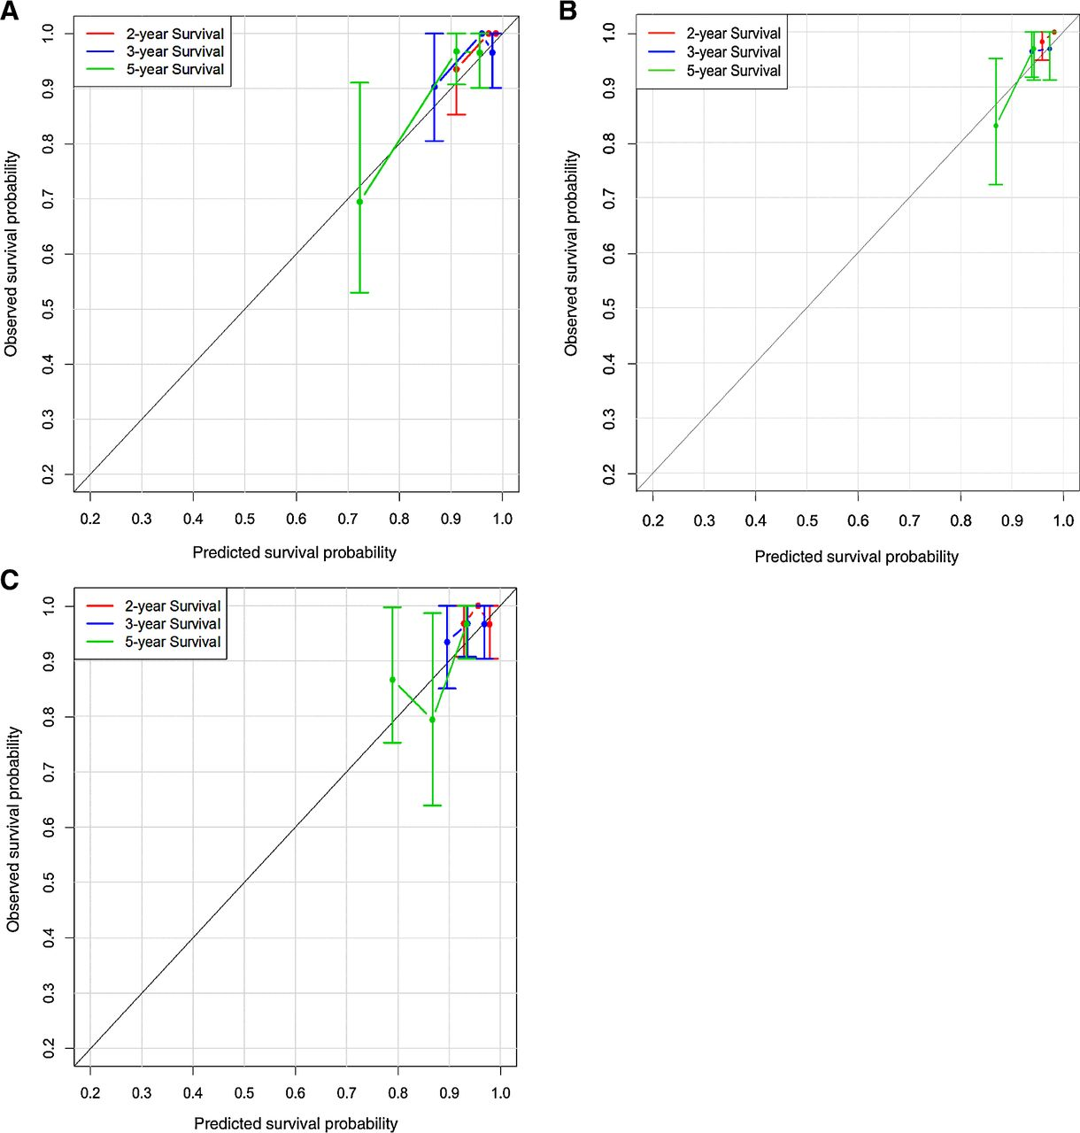
Notes:
DFS结果的放射组学命名图校准曲线表明，在验证集中，预测和观测结果之间有很好的一致性。图3A
包括肿瘤大小、N期和分子亚型在内的临床病理形态图的校准曲线

Slide 27
Thanks.
期待合作！

